Slide 1
Dirección Académica
Subdirección de Formación de Figuras educativas
Apoyo a las Estrategias de Formación
2015
Actualización
Portal de Formación “FormaT: Formación para ti”
2015

Slide 2
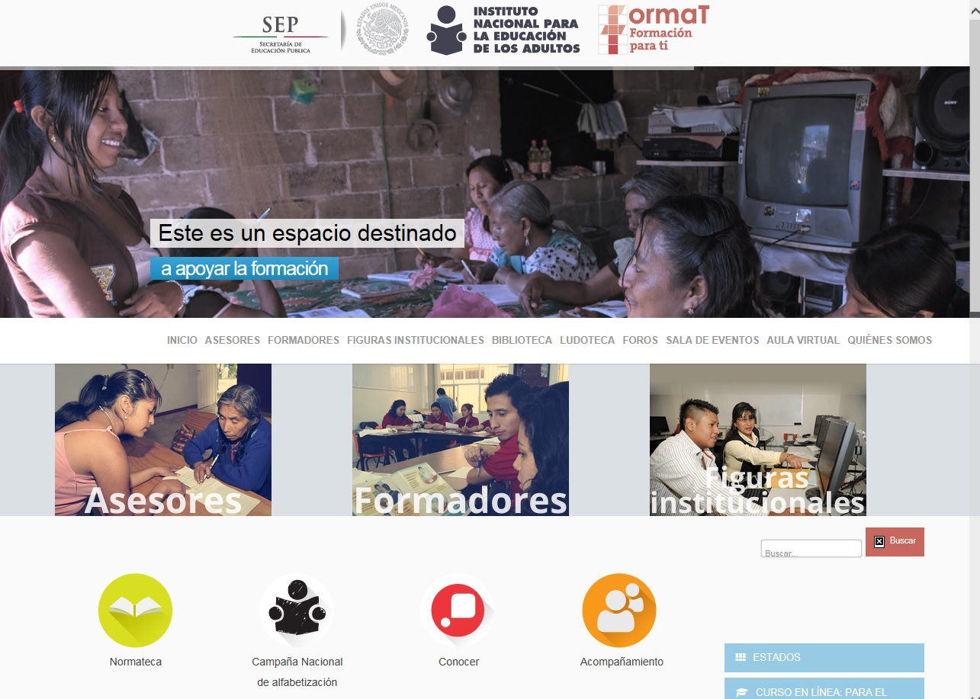
NUEVA IMAGEN
Más atractiva
Más dinámica
Menos saturada a la vista
Con un orden significativo

Slide 3
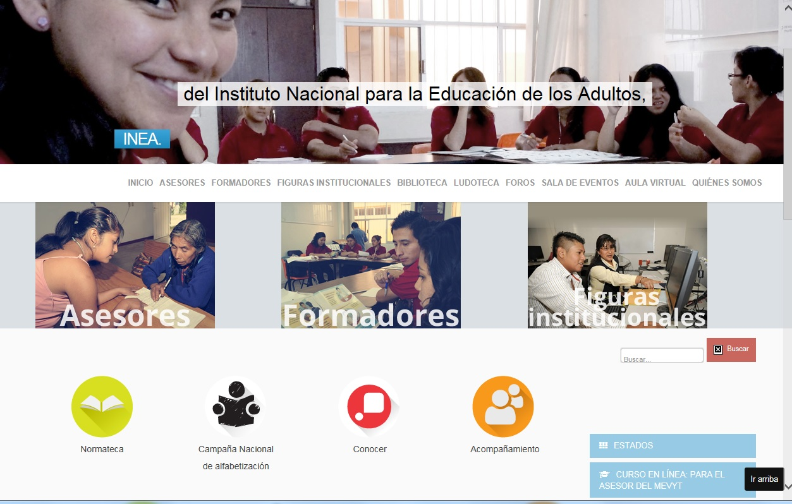
NUEVA ORGANIZACIÓN
NUEVAS SECCIONES
ÉNFASIS EN LAS FIGURAS EDUCATIVAS
Conserva los contenidos pero con una distribución distinta

Slide 4
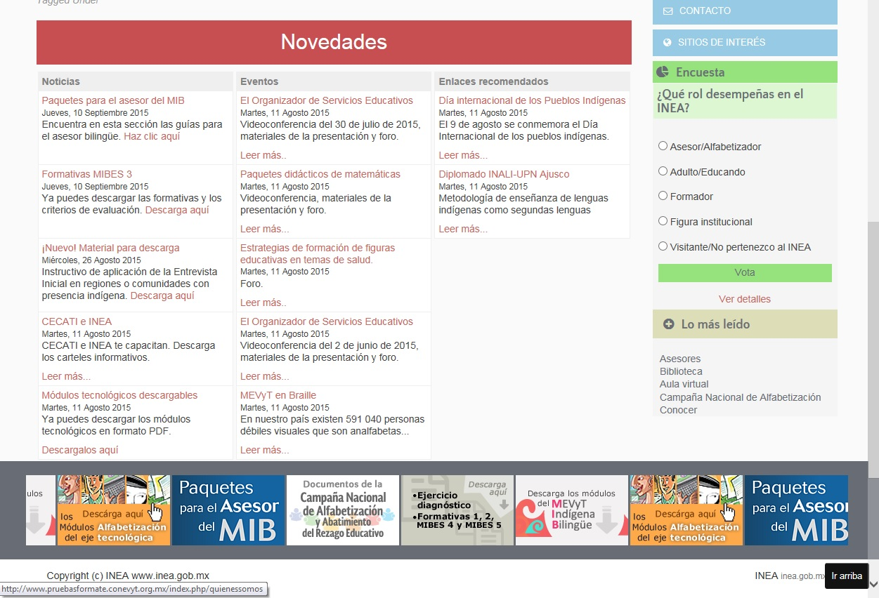
NUEVA ORGANIZACIÓN
Difusión de la información más reciente e importante relevante para la formación de las figuras
Punto de contacto y retroalimentación de los usuarios
Encuestas de opinión referente a diversos temas que permitan enriquecer el portal y las necesidades de las diferentes figuras
Vínculo a diversos materiales del MEVyT

Slide 5
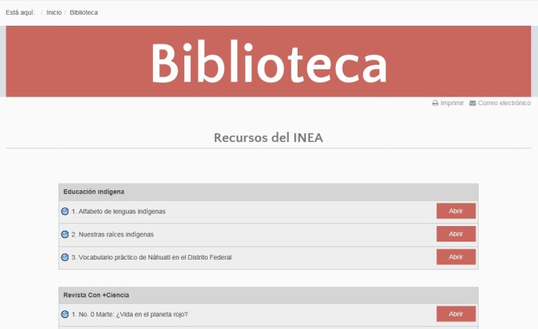
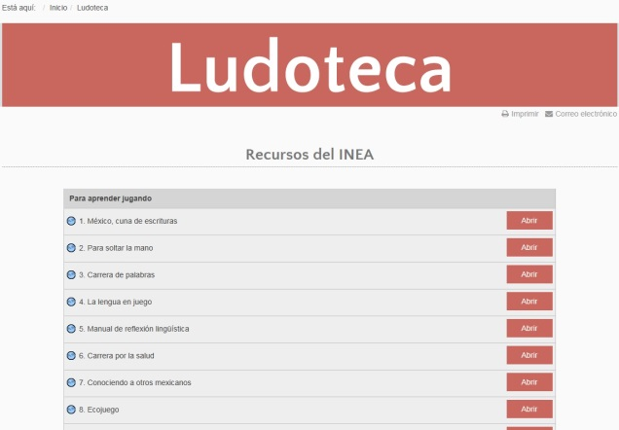
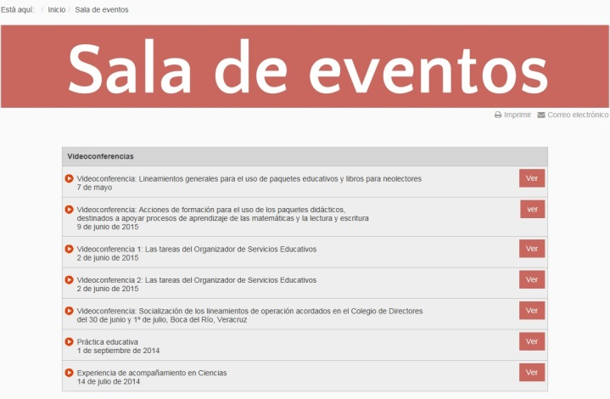
RECURSOS GENERALES
La biblioteca contiene recursos y documentos en línea y en versiones descargables, manuales, revistas folletos y vínculo a los materiales del MEVyT.
Se mantendrá en constante actualización.
En la ludoteca se han vinculado todos aquellos juegos que promueven el aprendizaje y fortalecimiento de los conocimientos en las diferentes temáticas del MEVyT.
La sala de eventos es el espacio en el que se ubican las videoconferencias que se han dado con el fin de mantener la información de manera asíncrona para todos aquellos que no pudieran participar en el tiempo real en el que se impartió la videoconferencia.

Slide 6
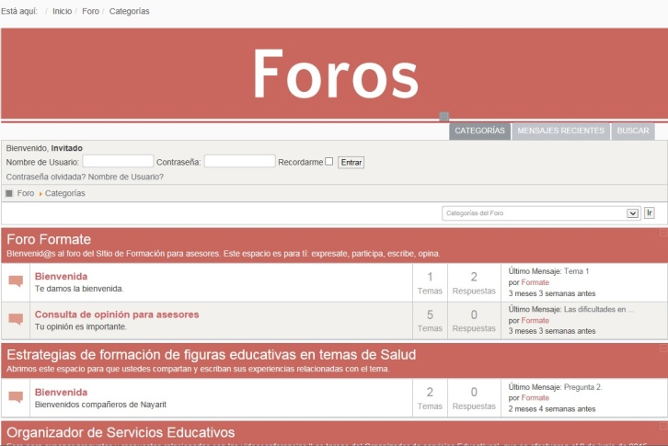
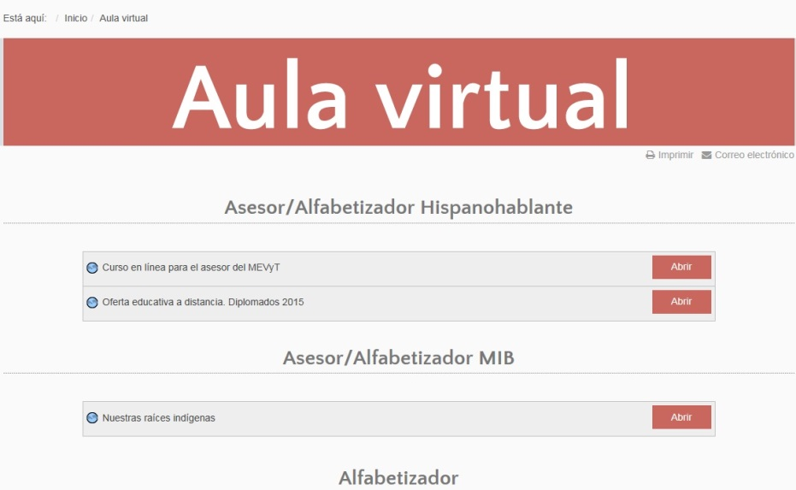
RECURSOS GENERALES
Los foros siguen presentes buscando que sea un espacio de realimentación e intercambio de los diferentes temas de interés relacionados con la formación de todas las figuras, así como de acuerdo a las temáticas abordadas en las videoconferencias.
En el Aula virtual se encuentran todas las opciones de formación a distancia que se ofertan a las diferentes figuras.
Este espacio siempre se mantendrá actualizado de acuerdo a la oferta para cada figura.

Slide 7
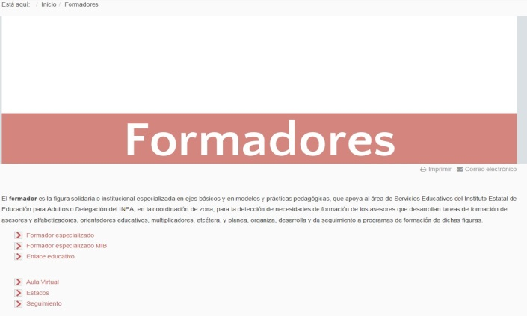
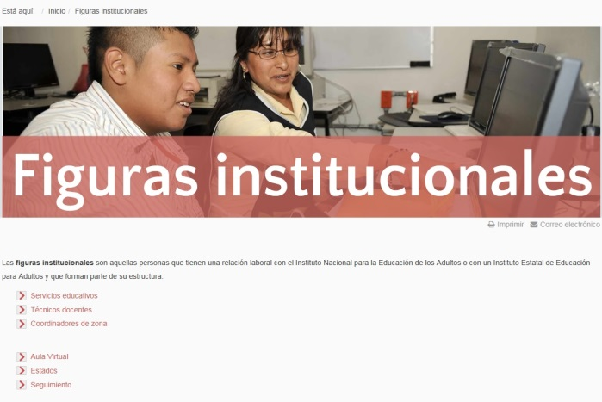
RECURSOS POR FIGURA
La sección está organizada de acuerdo a los diferentes tipos de asesores (alfabetizadores, asesores MIB, Orientadores JAM, etc.) con materiales referidos para apoyar su tarea, manuales, folletos, fascículos, paquetes de auto formación. Así como un vínculo a los recursos para su formación, materiales de los estados dirigidos a esta figura y herramientas de seguimiento .
De acuerdo al los diferentes formadores (OSE, Formadores especializados, MIB, Enlace, etc.) encontrarán recursos para el desarrollo de su tarea de formación como planeaciones didácticas, presentaciones, etc. Así como un vínculo a los recursos para su formación, materiales de los estados dirigidos a esta figura y herramientas de seguimiento.
Dirigido a personal de Servicios educativos, Técnicos docentes y Coordinadores de zona. Se incorporarán documentos que apoyen sus tareas y materiales diversos. Así como un vínculo a los recursos para su formación, materiales de los estados dirigidos a esta figura y herramientas de seguimiento.

Slide 8
USO DEL PORTAL
Se pretende que el portal funcione como un eje principal que proporcione:
Recursos informativos
Recursos formativos
Interacción con todas las figuras
Apoyos para su formación
Apoyos para la operación de las tareas de las diferentes figuras
Promover y potenciar tanto la labor educativa, administrativa y de gestión.
Con:
Interactividad
Flexibilidad
Estandarización
Publicación ordenada de contenidos
Articulación de actividades para el aprendizaje
Formación a distancia
Comunicación (Feedback)

Slide 9
VENTAJAS DEL PORTAL
Un portal de Formación que articula los recursos ya existentes pero que además permite:
Normar y orientar los procesos de formación de las figuras
Acompañar a los estados en los procesos de formación
Favorecer el intercambio de las diversas experiencias de formación estatales
Consolidar una oferta de formación a distancia ampliada
Fortalecer los procesos de formación de las diferentes figuras
Proporcionar información oportuna, vigente y dinámica para los estados.
Medir el impacto de los usuarios no sólo por el ingreso, si no a partir de los procesos

Slide 10
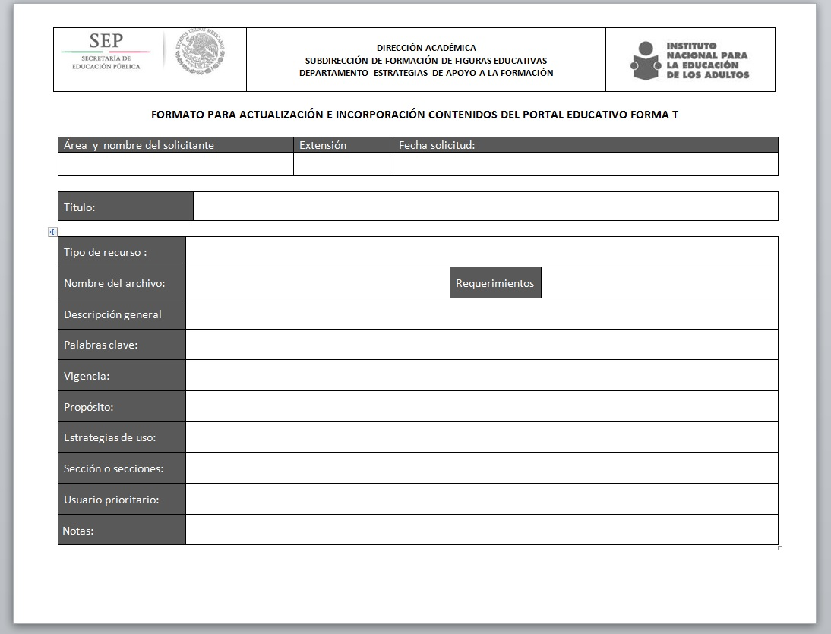
ESTADO ACTUAL
Actualmente se encuentra en periodo de prueba y verificación de los recursos.
Igualmente se incorporará la normatividad para el uso e incorporación de recursos.
Para incorporar recursos se debe llenar un formato con las especificaciones tanto técnicas como de uso y se validará en el área de Apoyo a las estrategias de formación, como área responsable del Portal.

